Slide 1
Businessprocessen
Hoofdstuk 4
Verkopen - Sales

Slide 2
Overzicht
Verkoop en marketingstrategie: Customer Life Cycle
Marketingstrategie en ERP
Het verkoopproces: Order-to-Cash
Het verkoopproces in BPMN
Link met andere processen
Business Research

Slide 3
1. Verkoop en marketingstrategie
Customer Life Cycle
Fase 1: Acquisitie/ prospectfase
de klant wordt geworven en doet zijn eerste aankopen.
Fase 2: Switch/ trialfase
de klant zoekt bevestiging, concurrerende producten worden uitgeprobeerd.
Fase 3: Loyaltyfase
de klant wordt min of meer trouw en men tracht het rendement van de klant te verhogen.
Fase 4: Re-activatiefase
extra aandacht voor de klant die dreigt te “ontsnappen”.
Fase 5: Deur-op-slotfase
de klant zo lang mogelijk en winstgevend behouden.

Slide 4
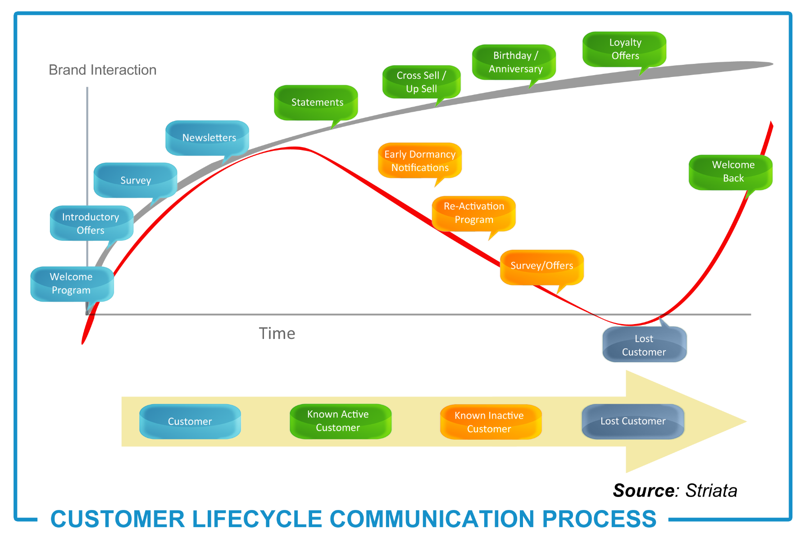
1. Verkoop en marketingstrategie

Slide 5
1. Verkoop en marketingstrategie
Tijdens de loyaltyfase zet men cross- en up-sellingtechnieken in om klant zoveel mogelijk te laten consumeren.
Wat verstaan we onder
Cross-selling?
Up-selling?

Slide 6
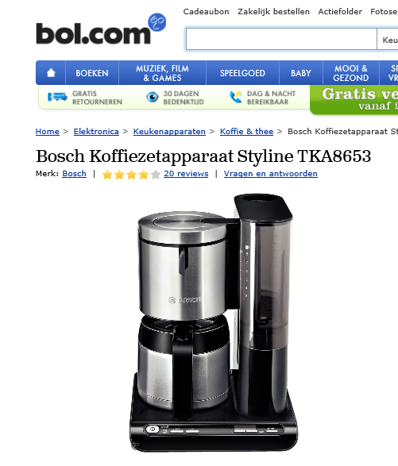
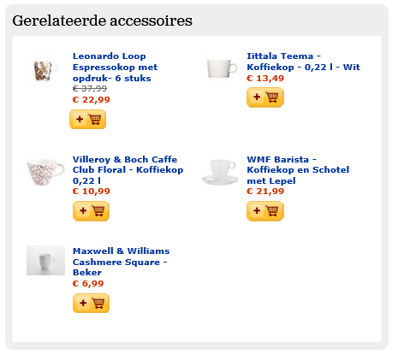
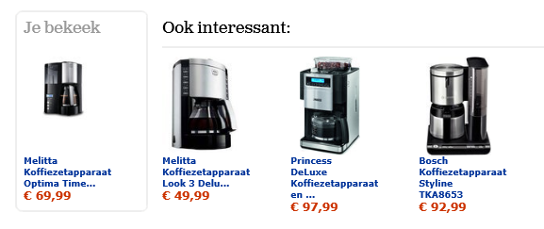
Notes:
Cross-selling
Het, tijdens de aankoop van een product of dienst, aanbieden van aanvullende of ondersteunende producten of diensten.
Maak de keuze voor een extra aankoop laagdrempelig. Laat de bezoeker zien dat u meedenkt. En bovenal.. maak het besteltraject door dit additionele aanbod niet onnodig complex.
Deze techniek dient enerzijds het gemak van de (online) bezoeker en onderstreept uw servicegerichtheid, anderzijds is dit een uitstekende manier om uw verkoop uit te breiden.
Een voorbeeld. Bij de online aankoop van uw printer wordt een bijbehorende cartridge en netwerkkabel getoond. Een kabel heeft u nog liggen, maar zonder cartridge kunt u niet printen. Die nemen we ook mee!
Up-selling
Sluis de klant door naar een hoogwaardiger of extra product of dienst.
Speel in op de interesses van de bezoeker door het aanbieden van vergelijkbare producten of diensten in een (vaak) duurder segment. Vermeld de extra’s en voordelen en informeer de bezoeker waarom deze specifieke, en duurdere, variant beter past bij zijn wensen en eisen.
Een voorbeeld. U bent nog steeds op zoek naar een printer maar u ziet door de bomen het bos niet meer. Duidelijke specificaties, praktijktoepassingen, productvergelijkingen en ervaringen leiden u in uw keuze. Ondanks een hogere prijs kiest u daarom uiteindelijk toch voor die ene printer met kopieer-, scan-, én printmogelijkheid.
Kortom; Weet waar de interesses en wensen van uw bezoeker liggen, waar uw bezoeker naar op zoek is en hoe u hier op in kunt spelen. Meer en meer webwinkels maken hier gebruik van, neem eens een kijkje op de sites van Bol, Hema of Funda.

Slide 7
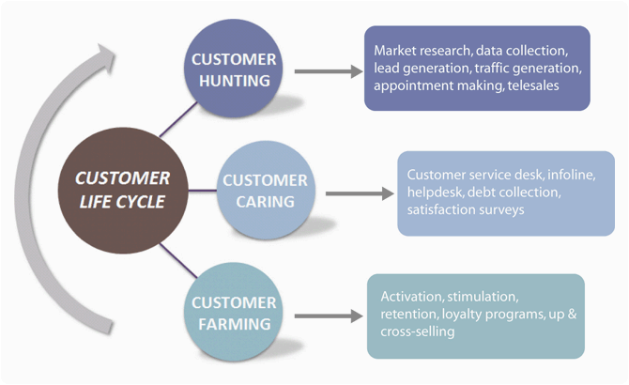
1. Verkoop en marketingstrategie
Welke fasen horen bij Hunting – Caring – Farming?
Notes:
Bron: http://www.n-allo.be/nl/onze-diensten/onze-aanpak/onze-toegevoegde-waarde

Slide 8
1. Verkoop en marketingstrategie
Fase 1: Prospectfase Fase 2: Trialfase
Fase 3: Loyaltyfase
Fase 4:(Re)activatiefase
Fase 5: Deur-op-slot
Notes:
Bron: http://www.n-allo.be/nl/onze-diensten/onze-aanpak/onze-toegevoegde-waarde

Slide 9
2. Marketingstrategie en ERP
Commercieel proces
Lead - Prospect
Aftersales
Offerte
Verkoopproces
Order
Factuur
Commercieel proces: CRM
Verkoopproces: ERP
Notes:
Bron: http://www.crm-marketing-centre.nl/?ContentID=3062#Bladwijzer5

Slide 10
2. Marketingstrategie en ERP
ERP en CRM
1 + 1 = 1.5
Wanneer ERP ook ingezet wordt voor CRM
1 + 1 = 3
Wanneer ERP en CRM geïntegreerd samen werken
SAP CRM & Customer engagement tools Bekijk de functionaliteiten op
SAP Business-suites CRM software

Slide 11
Business Research
Zoek 3 belangrijke spelers op de Belgische CRM-markt.
Zoek een reële bedrijfscase omtrent het succesvol inzetten van een CRM-tool en beschrijf deze kort.

Slide 12
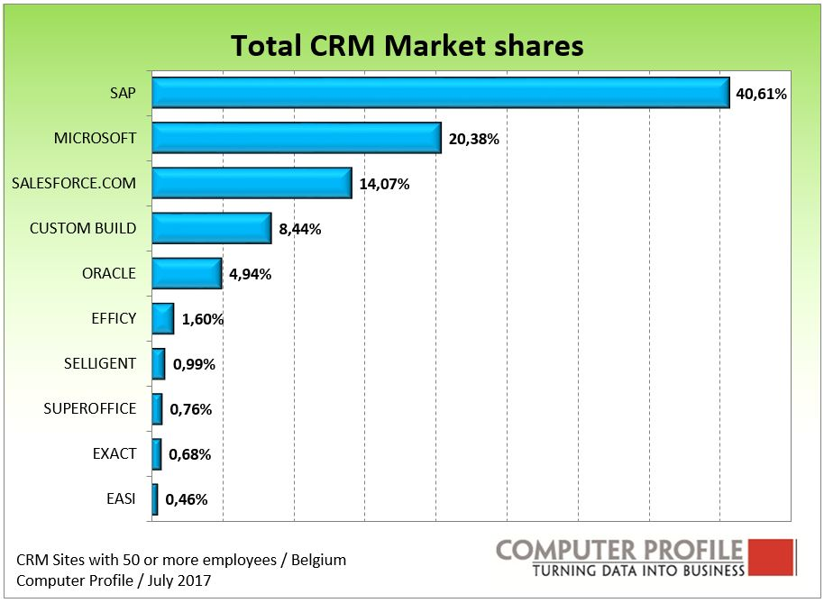
CRM markt België

Slide 13
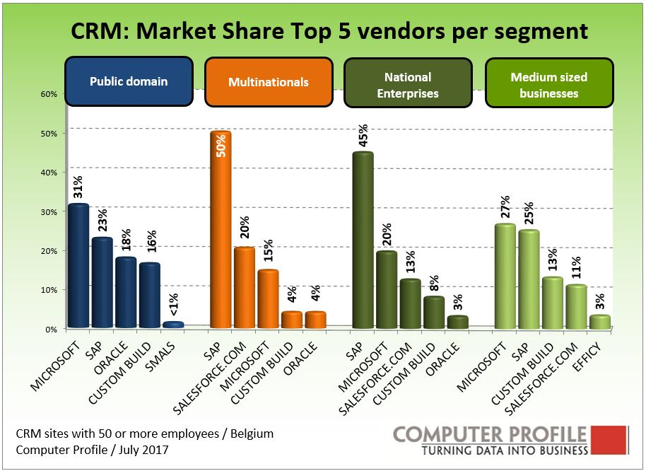
CRM markt België

Slide 14
Business Research
PerfectView is een online CRM-tool.
Maak een gratis account aan op https://online.perfectview.nl/
Koppel aan deze account een aantal gebruikers via menu “Aan de slag/Collega’s uitnodigen”. Zo hoeft niet elke student te registreren!
Bespreek 5 functionaliteiten van deze CRM-tool.

Slide 15
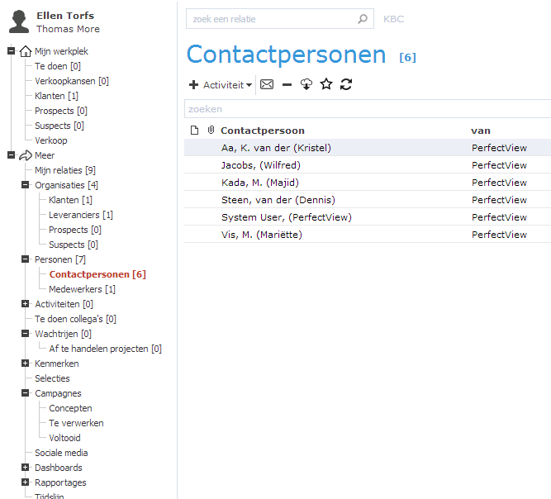

Business Rese arch

Slide 16
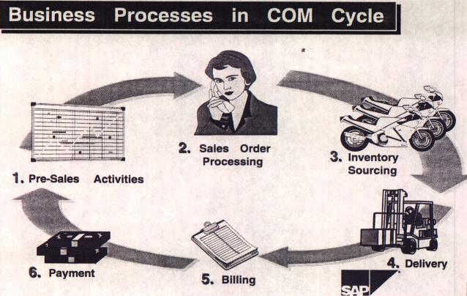
3. Het verkoopproces
Order-To-Cash in SAP

Slide 17
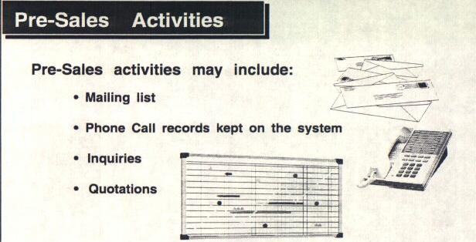
3. Het verkoopproces

Slide 18
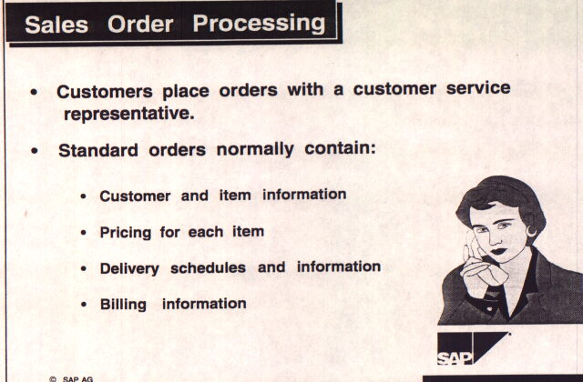
3. Het verkoopproces

Slide 19
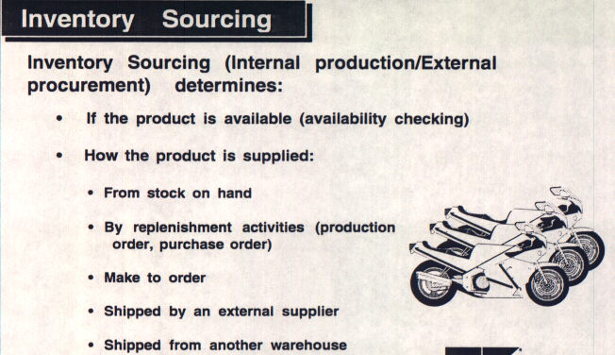
3. Het verkoopproces

Slide 20
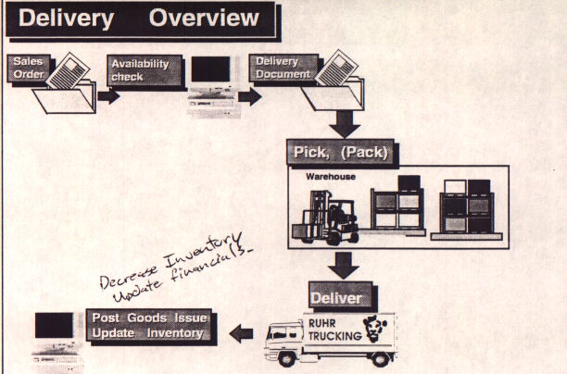
3. Het verkoopproces

Slide 21
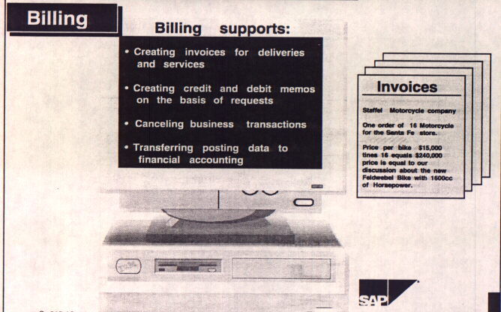
3. Het verkoopproces

Slide 22
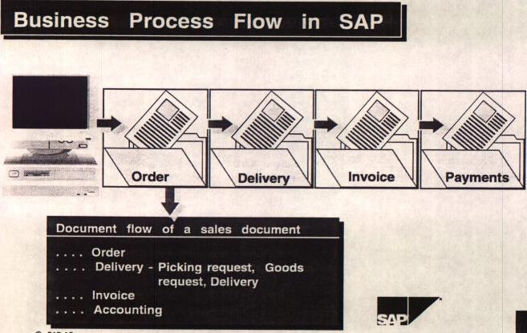
3. Verkooproces
Documentenstroom

Slide 23
Financials
Sales & Distribution
Warehouse Management
Quotation
Business Document
Quotation
document
Sales Order based on quotation ref.
Business Document
Sales Order
document
Business Document
Credit Limit Check
Availability check and
product allocation
Sales Order
document
Unblock sales order
Business Document
Sales Order
document
Delivery
Business Document
Delivery
document
Business Document
Picking and confirmation
Sales Order
document
Packing
Business Document
Business Document
Delivery
document
Completed
Delivery doc.
Billing
Post goods issue
Business Document
Delivery
document
Incoming payment
Registration Payment

Slide 24
Verkoopproces in BPMN
Order-To-Cash bestaat uit 2 delen:
Order-To-Shipment
Al dan niet via offerte (Quotation)
Order gaat pas door na risicocontrole
Levering gaat door na kwaliteitscontrole of QA-check (Quality Assurance)
Shipment-To-Cash
Betaling gebeurt cash of via overschrijving

Slide 25
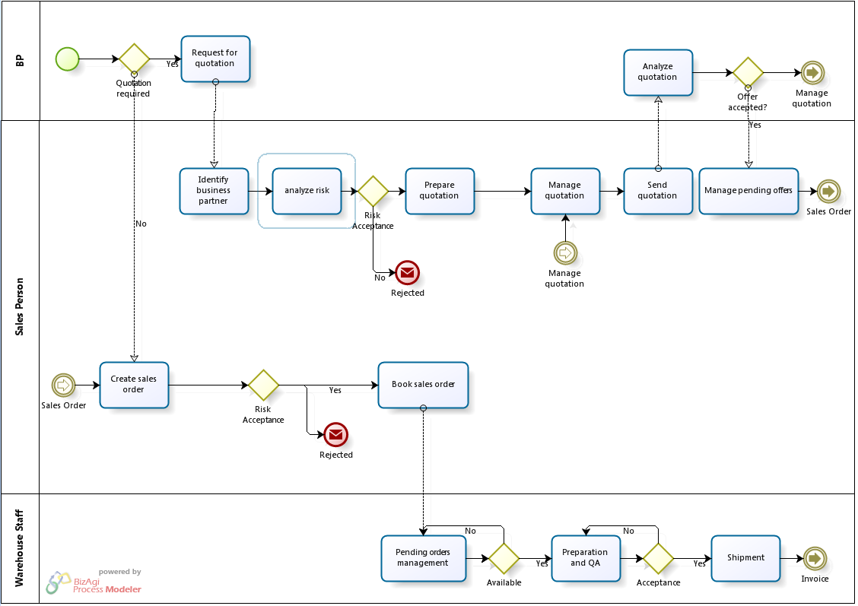
Order to shipment

Slide 26
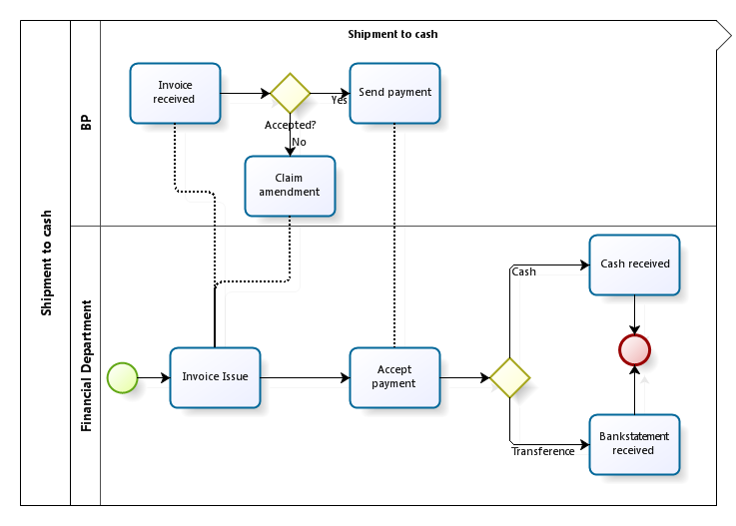

Slide 27
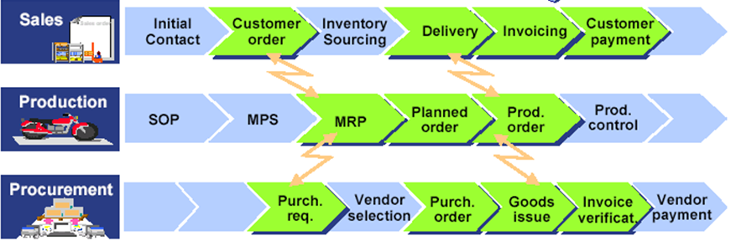
5. Link verkoopproces met andere processen

Slide 28
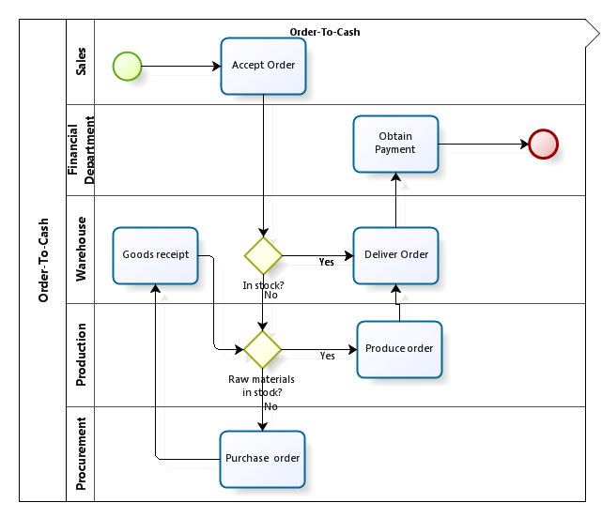
5. Link met andere processen in BPMN

Slide 29
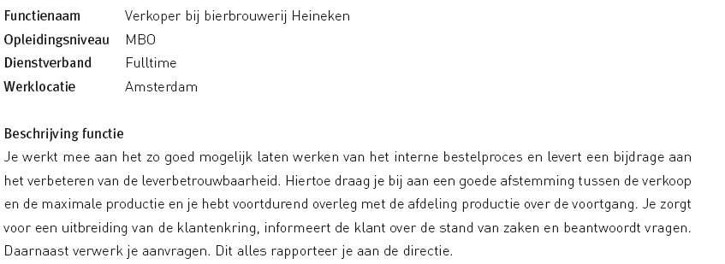
Business Research
Wordt in onderstaande vacature “Verkopen” beschouwd als een functioneel proces of een operationeel bedrijfsproces?

